Slide 1

Извлечение информации из полуструктурированных веб-источников
Евгения Яковлева
ragvena@yandex-mail.ru
Владимир Батыгин
vbatygin@yandex-team.ru

Slide 2

План
Мотивация;
Направления Web Mining;
Отбор источников информации;
Извлечение структурированной информации
Основные этапы процесса,
Классификация методов,
Примеры существующих подходов и систем,
Заключение.

Slide 3
План
Мотивация;
Направления Web Mining;
Отбор источников информации;
Извлечение структурированной информации
Основные этапы процесса,
Классификация методов,
Примеры существующих подходов и систем,
Заключение.

Slide 4
Мотивация
Структурированная информация в веб-источниках, как правило, содержит полезную информацию.
Анализ контента страницы повышает качество работы сервисов.

Slide 5
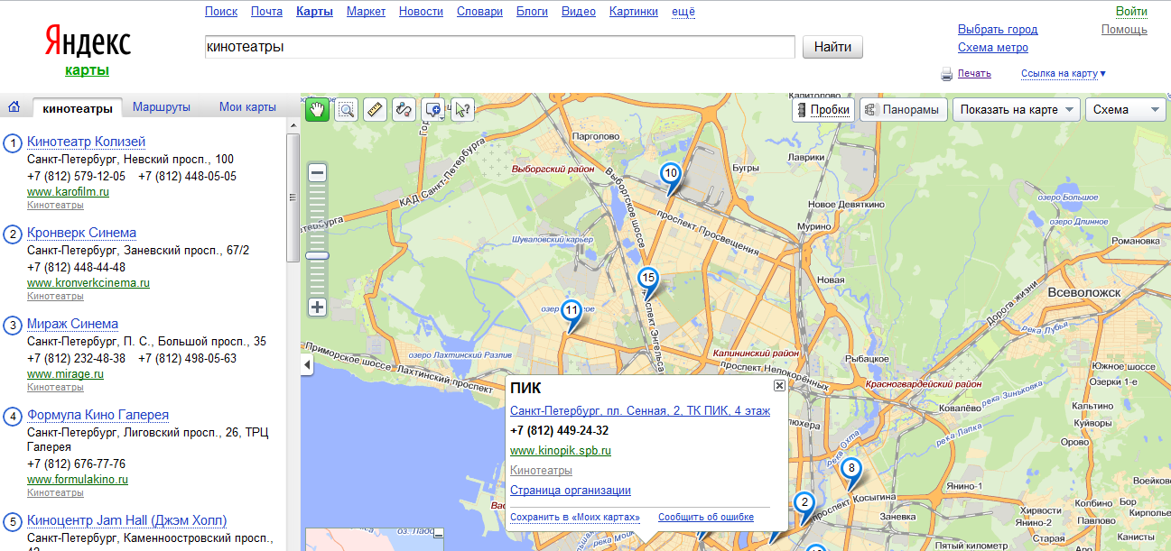
Мотивация: пример

Slide 6
Мотивация: способ решения
Извлечение структурированных данных из веб-источников является задачей Web Content Mining(WCM).
Web Content Mining – направление Web Mining, занимающееся извлечением полезной информации из веб-страниц.

Slide 7

Знаешь, что такое Web Mining?

Slide 8
План
Мотивация;
Направления Web Mining;
Отбор источников информации;
Извлечение структурированной информации
Основные этапы процесса,
Классификация методов,
Примеры существующих подходов и систем,
Заключение.

Slide 9
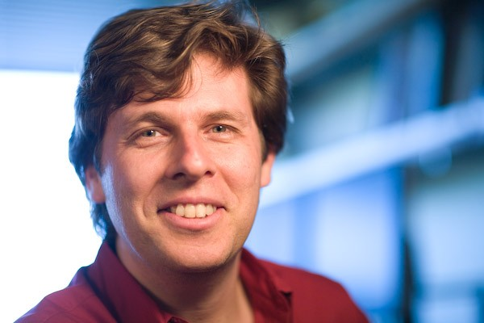
Направления Web Mining
Web Mining
1996
«The World-Wide Web: quagmire or gold mine?»
Professor
Oren Etzioni
Director of the Turing Center

Slide 10
Направления Web Mining
Web Mining
1996
Web Usage Mining
Web Content Mining
1997

Slide 11
Направления Web Mining
Web Mining
Web Usage Mining
1996
Web Structure Mining
Web Usage Mining
Web Content Mining
1999
1997
Web Content Mining

Slide 12
Направления Web Mining: Характеристика
Web Usage Mining
Логи веб-серверов;
Предпочтений посетителей.
Web Structure Mining
Ссылки
Взаимосвязь между страницами
Web Content Mining
HTML-страницы;
Информация и знания.

Slide 13
Задачи Web Content Mining
Извлечение структурированной информации
Извлечение фактов и отношений
Извлечение структурированной информации;
Извлечение фактов и связей.
Построение баз знаний,
PROSPERA.
Послать к Герхарду .

Slide 14
«Георгий Иванович, он же Жора, он же Гоша, он же Гога…»
Web Scraping
Web Harvesting
Wrapper Induction
Web Content Mining
Information Extraction
Web Data Extraction

Slide 15
Задачи Web Content Mining
Извлечение структуриро- ванных данных
Извлечение фактов и отношений

Slide 16
Задачи Web Content Mining
Oren Etzioni
University of Washington
KnowItAll [2004]
Извлечение фактов и отношений
Gerhard Weikum
Max Planck Institute for Informatics
«Scalable knowledge harvesting with high precision and high recall» [2011]
PROSPERA
Свободный текст

Slide 17
План
Мотивация;
Направления Web Mining;
Отбор источников информации;
Извлечение структурированной информации
Основные этапы процесса,
Классификация методов,
Примеры существующих подходов и систем,
Заключение.

Slide 18
Конференции Computer Science Conference Ranking
Направление | Конференции
Data Mining | SIGMOD: ACM SIGMOD Conf on Management of Data SIGKDD: ACM Knowledge Discovery and Data Mining ICDM: IEEE International Conference on Data Mining PAKDD: Pacific-Asia Conf on Know. Discovery & Data Mining
Database | VLDB: Very Large Data Bases ICDE: IEEE Intl Conf on Data Engineering
Information Retrieval | SIGIR: ACM SIGIR Conf on Information Retrieval
Web and Information Systems | WWW: World-Wide Web Conference

Slide 19
Критерии отбора статей
Престижность конференции;
Год публикации;
Индекс цитируемости;
«Серийные» авторы.

Slide 20
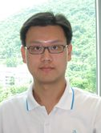
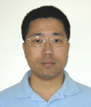
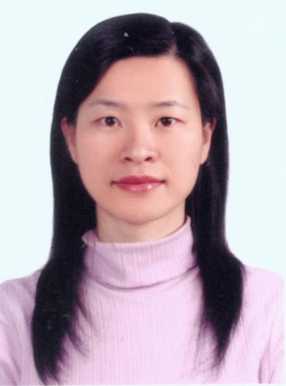
«Серийные» авторы
Bing, Liu
Professor University of Illinois at Chicago (UIC)
WONG, Tak-Lam
PhD,Lecturer The Hong Kong Institute of Education
Chang, Chia-Hui
Professor National Central University

Slide 21
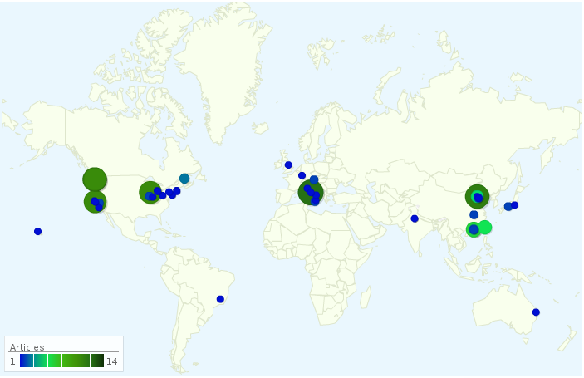
Исследовательские центры на карте мира
Università di Roma Tre
Università della Basilicata
Microsoft Research
Yahoo!Labs
Microsoft Research Asia
University of Illinois at Chicago

Slide 22
План
Мотивация;
Направления Web Mining;
Отбор источников информации;
Извлечение структурированной информации
Основные этапы процесса,
Классификация методов,
Примеры существующих подходов и систем,
Заключение.

Slide 23
Данные в Веб
Виды данных: текст, графика, аудио, видео.

Slide 24
Данные в Веб
Виды данных: текст, графика, аудио, видео.
Текстовая информация:
Неструктурированная
свободный текст;
Полуструктурированная
HTML-страницы;
Структурированная
документы, генерирующиеся из БД.

Slide 25
Данные в Веб
Виды данных: текст, графика, аудио, видео.
Текстовая информация:
Неструктурированная
свободный текст;
Полуструктурированная
HTML-страницы;
Структурированная
документы, генерирующиеся из БД.

Slide 26
План
Мотивация;
Направления Web Mining;
Отбор источников информации;
Извлечение структурированной информации
Основные этапы процесса,
Классификация методов,
Примеры существующих подходов и систем,
Заключение.

Slide 27
Основные этапы процесса
Crawling
Построение wrapper-ов
Анализ данных
Извлечение данных

Slide 28
Основные этапы процесса
Crawling
Построение wrapper-ов
Анализ данных
Извлечение данных

Slide 29
«Георгий Иванович, он же Жора, он же Гоша, он же Гога…»-2
Правила извлечения
Wrapper
Pattern
«То, что извлекает данные со страницы»
Спец. робот
Экстрактор
Parser
Посредник между исходными и извлеченными данными

Slide 30
«Георгий Иванович, он же Жора, он же Гоша, он же Гога…»-2
Правила извлечения
Wrapper
Pattern
Строится на этапе обучения и использует знания о строе предыдущих страниц
Строится заново для каждой страницы и не использует знаний о структуре ранее обработанных страниц
«То, что извлекает данные со страницы»
Спец. робот
Экстрактор
Parser
Посредник между исходными и извлеченными данными

Slide 31
План
Мотивация;
Направления Web Mining;
Отбор источников информации;
Извлечение структурированной информации
Основные этапы процесса,
Классификация методов,
Примеры существующих подходов и систем,
Заключение.

Slide 32
Классификация методов [Chang2006]
Un-labeled Training Web Pages
Test Page
Wrapper Induction System
Wrapper
Extracted Data

Slide 33

Классификация методов [Chang2006]
Manual | Supervised | Semi-supervised | Un-supervised
Un-labeled Training Web Pages
Test Page
Wrapper Induction System
Wrapper
Manual
Extracted Data

Slide 34

Классификация методов [Chang2006]
Manual | Supervised | Semi-supervised | Un-supervised
Un-labeled Training Web Pages
Test Page
Wrapper Induction System
Wrapper
Labeled Web Pages
Supervised
Extracted Data

Slide 35
Классификация методов [Chang2006]
Manual | Supervised | Semi-supervised | Un-supervised
Semi-supervised
Un-labeled Training Web Pages
Test Page
Wrapper Induction System
Wrapper
Extracted Data

Slide 36
Классификация методов [Chang2006]
Manual | Supervised | Semi-supervised | Un-supervised
Un-labeled Training Web Pages
Test Page
Wrapper Induction System
Wrapper
Extracted Data
Unsupervised

Slide 37
План
Мотивация;
Направления Web Mining;
Отбор источников информации;
Извлечение структурированной информации
Основные этапы процесса,
Классификация методов,
Примеры существующих подходов и систем,
Заключение.

Slide 38
Существующие подходы
Manual | Supervised | Semi-supervised | Unsupervised
TSIMMIS [Hammer1997] Minerva [Crescenzi1998] WebQOL [Arocena1998] XWRAP [Liu2000] W4F [Saiiuguet2001] | WIEN [Kushmerick1997] SRV [Freitag1998] RAPIER [Califf1998] NoDoSe [Adelberg1998] SoftMealy [Hsu1998] WHISK [Soderland1999] STALKER [Muslea1999] DEByE [Laender2002] SinglePage | IEPAD [Chang2001] OLERA [Chang2004] Thresher [Hogue2005] IDE [Zhai2005] | RoadRunner [Crescenzi2001] DeLa [Wang2002] EXALG [Arasu2003] DEPTA [Znai2005] NET [Zhai2005] IEKA [Wong2007] ViDE [Liu2010]

Slide 39
Примеры существующих подходов и систем
Группа «Manual»;
Группы «Supervised» и «Semi-supervised»;
Группа «Unsupervised»;

Slide 40
Примеры существующих подходов и систем
Группа «Manual»;
Группы «Supervised» и «Semi-supervised»;
Группа «Unsupervised»;

Slide 41

Группа «Manual»
Особенности:
Wrapperы пишутся вручную;
Для разбора используют
Xpath;
RegExp.

Slide 42
Flashback: Существующие подходы
Manual | Supervised | Semi-supervised | Unsupervised
TSIMMIS [Hammer1997] Minerva [Crescenzi1998] WebQOL [Arocena1998] XWRAP [Liu2000] W4F [Saiiuguet2001] | WIEN [Kushmerick1997] SRV [Freitag1998] RAPIER [Califf1998] NoDoSe [Adelberg1998] SoftMealy [Hsu1998] WHISK [Soderland1999] STALKER [Muslea1999] DEByE [Laender2002] SinglePage | IEPAD [Chang2001] OLERA [Chang2004] Thresher [Hogue2005] IDE [Zhai2005] | RoadRunner [Crescenzi2001] DeLa [Wang2002] EXALG [Arasu2003] DEPTA [Znai2005] NET [Zhai2005] IEKA [Wong2007] ViDE [Liu2010]

Slide 43

Группа «Manual»: Инструменты
http://web-harvest.sourceforge.net/

Slide 44
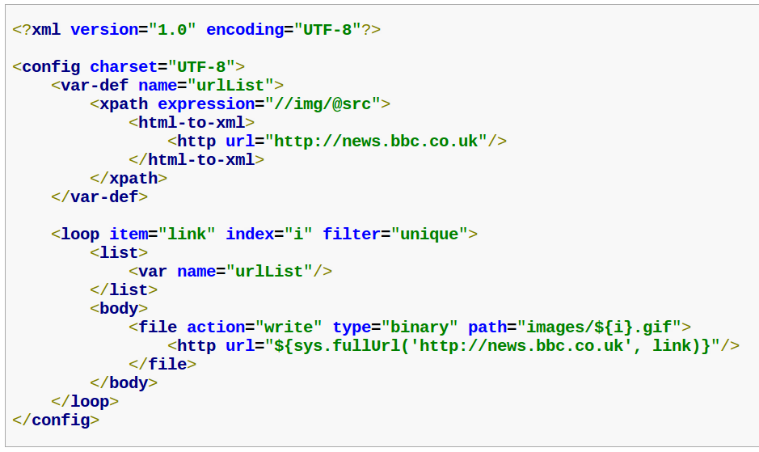
WebHarvest: Easy Web Scraping from Java
Ах, вот ты какой,
рукописный wrapper …

Slide 45

Manual. Инструменты
http://web-harvest.sourceforge.net/
http://scrapy.org/

Slide 46
Таких инструментов много
30 Digits Web Extractor Software
Djuggler
Happy Harvester
ListGrabber
Irobot Soft
http://www.theeasybee.com/

Slide 47
Примеры существующих подходов и систем
Группа «Manual»;
Группы «Supervised» и «Semi-supervised»;
Группа «Unsupervised».

Slide 48

Группы «Supervised» и «Semi-supervised»
Особенность:
Правила извлечения генерируются автоматически или под контролем пользователя.

Slide 49
Flashback: Существующие подходы
Manual | Supervised | Semi-supervised | Unsupervised
TSIMMIS [Hammer1997] Minerva [Crescenzi1998] WebQOL [Arocena1998] XWRAP [Liu2000] W4F [Saiiuguet2001] | WIEN [Kushmerick1997] SRV [Freitag1998] RAPIER [Califf1998] NoDoSe [Adelberg1998] SoftMealy [Hsu1998] WHISK [Soderland1999] STALKER [Muslea1999] DEByE [Laender2002] SinglePage | IEPAD [Chang2001] OLERA [Chang2004] Thresher [Hogue2005] IDE [Zhai2005] | RoadRunner [Crescenzi2001] DeLa [Wang2002] EXALG [Arasu2003] DEPTA [Znai2005] NET [Zhai2005] IEKA [Wong2007] ViDE [Liu2010]

Slide 50

Группы «Supervised» и «Semi-supervised»: Инструменты
http://www.visualwebripper.com/

Slide 51
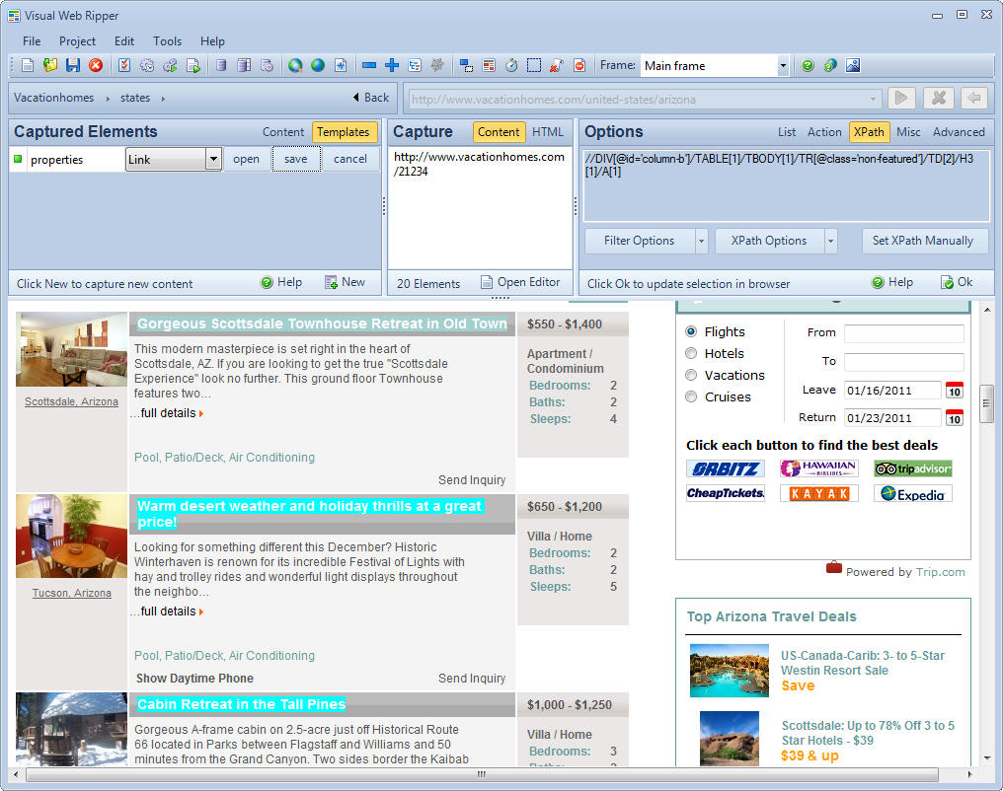
Notes:
Рамочки

Slide 52


Группы «Supervised» и «Semi-supervised» Инструменты
http://www.visualwebripper.com/
http://www.lixto.com/
http://www.denodo.com

Slide 53
Примеры существующих подходов и систем
Группа «Manual»;
Группы «Supervised» и «Semi-supervised»;
Группа «Unsupervised»

Slide 54
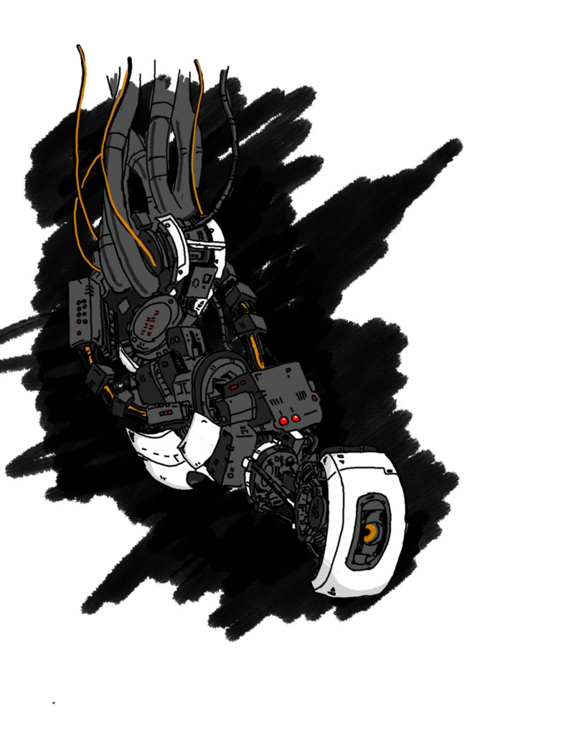
Группа «Unsupervised»
Особенности:
Полностью автоматические.
не требуют контроля со
стороны пользователя.

Slide 55
Flashback: Существующие подходы
Manual | Supervised | Semi-supervised | Unsupervised
TSIMMIS [Hammer1997] Minerva [Crescenzi1998] WebQOL [Arocena1998] XWRAP [Liu2000] W4F [Saiiuguet2001] | WIEN [Kushmerick1997] SRV [Freitag1998] RAPIER [Califf1998] NoDoSe [Adelberg1998] SoftMealy [Hsu1998] WHISK [Soderland1999] STALKER [Muslea1999] DEByE [Laender2002] SinglePage | IEPAD [Chang2001] OLERA [Chang2004] Thresher [Hogue2005] IDE [Zhai2005] | RoadRunner [Crescenzi2001] DeLa [Wang2002] EXALG [Arasu2003] DEPTA [Znai2005] NET [Zhai2005] IEKA [Wong2007] ViDE [Liu2010]

Slide 56
Flashback: Исследовательские центры на карте мира
Università di Roma Tre
Università della Basilicata
Microsoft Research Asia
University of Illinois at Chicago

Slide 57
Flashback: Исследовательские центры на карте мира
Università di Roma Tre
Università della Basilicata
Microsoft Research Asia
University of Illinois at Chicago

Slide 58
Crescenzi et al.
Организации:
Università di Roma Tre,
Università della Basilicata;
Направление исследования:
Автоматическая экстракция .
Работы:
RoadRunner[2001];
Flint[2008];
Automatically building probabilistic databases from the web [2011]
Notes:
Надпись!!!!!!!!!!!!!!!!!

Slide 59

Crescenzi et al: RoadRunner
Дано множество «хороших» страниц;
Строится wrapper в форме RegExp.
Подход
Wrapper строится на основании сравнения двух страниц одинаковой структуры.

Slide 60
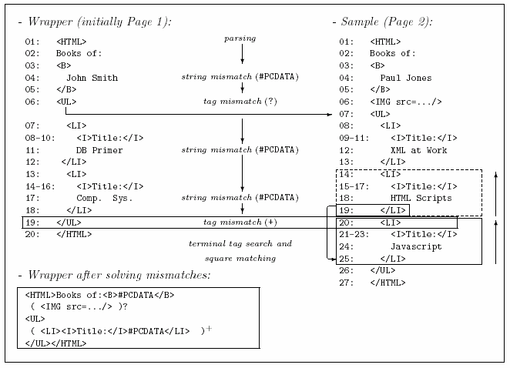
Notes:
Визуализацию.

Slide 61
Notes:
Визуализацию.

Slide 62
Notes:
Визуализацию.

Slide 63
Notes:
Визуализацию.

Slide 64
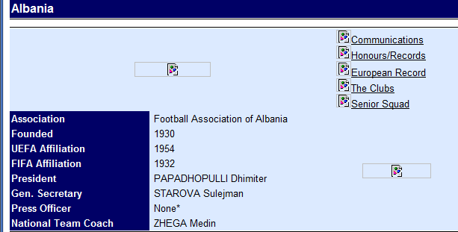
Crescenzi et al: RoadRunner. Пример
A | B | C | D | E | F | G | H | I
Albania | Football Association of Albania | 1930 | 1954 | 1932 | PAPADHOPULLI Dhimiter | STAROVA Sulejman | None* | ZHEGA Medin

Slide 65
Flashback: Исследовательские центры на карте мира
Università di Roma Tre
Università della Basilicata
Microsoft Research Asia
University of Illinois at Chicago

Slide 66
Flashback: Исследовательские центры на карте мира
Università di Roma Tre
Università della Basilicata
Microsoft Research Asia
University of Illinois at Chicago

Slide 67
Liu et al.
Организации:
University of Illinois at Chicago.
Направление исследования:
Очистка страниц от «шума»,
Автоматическая экстракция данных из каталожных страниц.
Работы:
Web Page Cleaning for Web Mining through Feature Weighting [2003];
MDR[2003] DEPTA[2005] NET[2005];

Slide 68
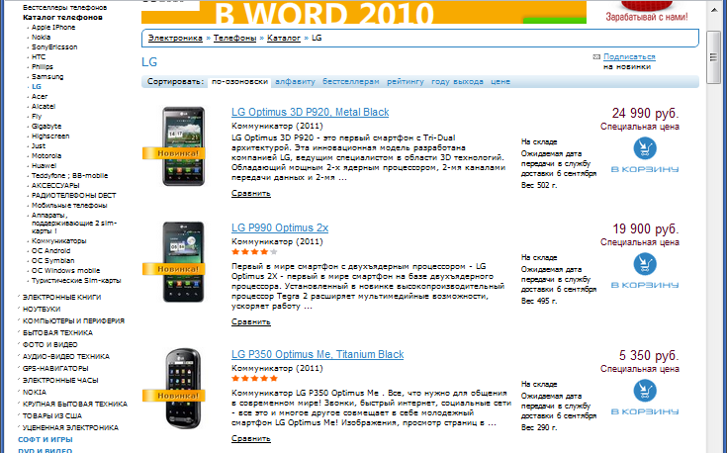
Liu et al: Mining Data Records (MDR)
Data Region
Data Reсord

Slide 69
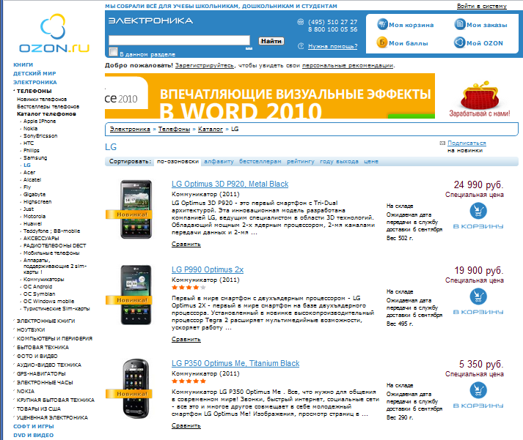
Liu et al: MDR. Пример

Slide 70
Liu et al: MDR. Пример

Slide 71
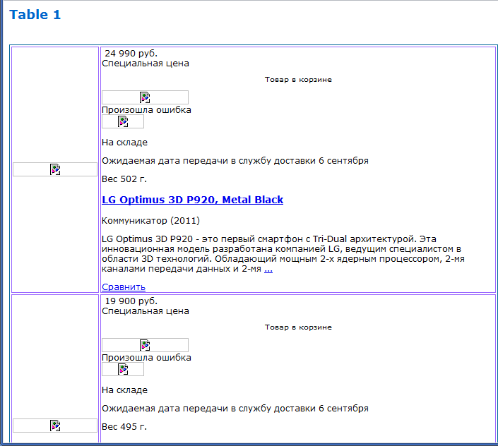
Liu et al: MDR. Пример

Slide 72
Flashback: Исследовательские центры на карте мира
Università di Roma Tre
Università della Basilicata
Microsoft Research Asia
University of Illinois at Chicago

Slide 73
Flashback: Исследовательские центры на карте мира
Università di Roma Tre
Università della Basilicata
Microsoft Research Asia
University of Illinois at Chicago

Slide 74
Microsoft Research Asia
Направление исследования:
Сегментация страницы;
Извлечение информации;
Вероятностные модели для извлечения информации.
Работы:
VIPS: a Vision-based Page Segmentation Algorithm[2003];
2d conditional random fields for web information extraction[2005];
Simultaneous record detection and attribute labeling in web data extraction [2006];

Slide 75
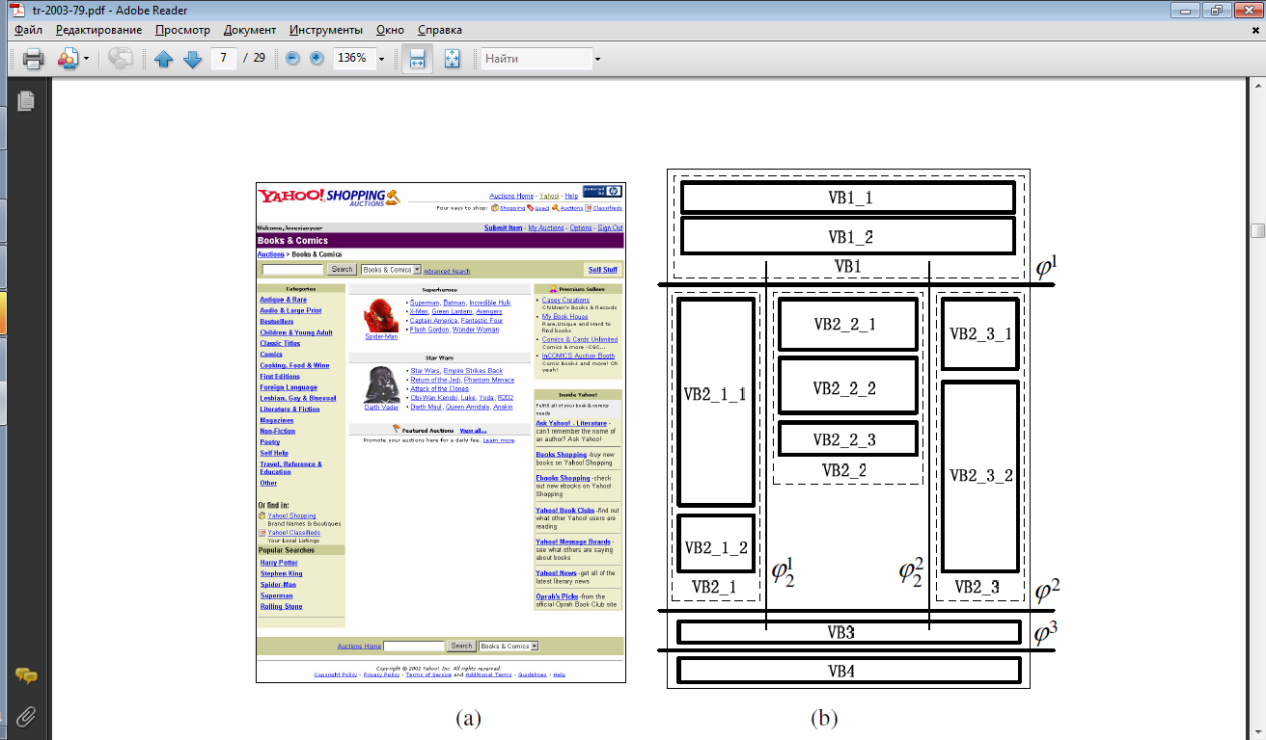
Microsoft Research Asia: Vision-based Page Segmentation Algorithm (VIPS)

Slide 76
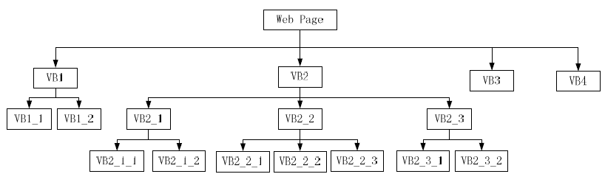
Microsoft Research Asia: Vision-based Page Segmentation Algorithm (VIPS)

Slide 77
План
Мотивация;
Направления Web Mining;
Отбор источников информации;
Извлечение структурированной информации
Основные этапы процесса,
Классификация методов,
Примеры существующих подходов и систем,
Заключение.

Slide 78
Заключение Сложности
Manual
-Свой на каждый сайт;
Supervised, Semi-supervised
Дорого поддерживать;
Unsupervised
Проблема с полнотой;

Slide 79
Заключение
Автоматизация:
От ручной обработки через полностью автоматическую к гибридной.
Уровень решения задачи:
от страницы к вертикали.
Используемые параметры:
От тегов к использованию визуальных особенностей оформления и контекста.

Slide 80

Спасибо за внимание!
Вопросы?

Slide 81

Евгения Яковлева
ragvena@yandex-mail.ru
Владимир Батыгин
vbatygin@yandex-team.ru
mining-research@yandex-team.ru

